Slide 1
NỘI DUNG
1. KHÁI NIỆM CHUNG VỀ LUẬT HÌNH SỰ
2. MỘT SỐ NỘI DUNG CƠ BẢN CỦA LUẬT HÌNH SỰ
2.1. Tội phạm
2.2. Hình phạt và các loại hình phạt.
2.3. Trách nhiệm hình sự
2.4. Các nhóm tội phạm cụ thể
3. LUẬT TỐ TỤNG HÌNH SỰ

Slide 2

1. KHÁI NIỆM CHUNG VỀ LUẬT HÌNH SỰ
1.1. KHÁI NIỆM
Luật Hình sự là một ngành luật độc lập trong hệ thống pháp luật Việt Nam, bao gồm hệ thống các quy phạm pháp luật do Nhà nước ban hành, xác định những hành vi nguy hiểm cho xã hội bị coi là tội phạm đồng thời quy định hình phạt đối với những tội phạm ấy

Slide 3
1.2. Đối tượng điều chỉnh
QUAN
HỆ
XÃ
HỘI
Nhà nước
Thực hiện hành vi
nguy hiểm cho
xã hội (tội phạm)
Chủ thể
phạm tội

Slide 4
1.3. PHƯƠNG PHÁP ĐIỀU CHỈNH
PHƯƠNG
PHÁP
ĐIỀU
CHỈNH
Quyền uy: là phương pháp sử dụng quyền lực
nhà nước để điểu chỉnh quan hệ PLHS

Slide 5

MỘT SỐ NỘI DUNG CƠ BẢN CỦA
2.
LUẬT HÌNH SỰ

Slide 6



2.1. Khái niệm tội phạm
Tội phạm là hành vi nguy hiểm cho xã hội được quy định trong BLHS, do người có năng lực trách nhiệm hình sự hoặc pháp nhân thương mại thực hiện một cách cố ý hoặc vô ý xâm phạm tới các quan hệ xã hội mà luật hình sự bảo vệ

Slide 7
Các dấu hiệu cơ bản của tội phạm
Tính nguy
hiểm cho XH
Tính trái
pháp luật
Hình sự
Tính có lỗi
Tính phải
chịu hình
phạt

Slide 8
Phân loại tội phạm
TP ít
nghiêm
trọng
TP
nghiêm
trọng
TP rất
nghiêm
Trọng
TP đặc biệt
nghiêm
trọng
Tội phạm gây nguy hại không lớn cho xã hội mà mức cao nhất của khung hình phạt đối với tội ấy là đến ba năm tù
Tội phạm gây nguy hại lớn cho xã hội mà mức cao nhất của khung hình phạt đối với tội ấy là đến bảy năm tù
Tội phạm gây nguy hại rất lớn cho xã hội mà mức cao nhất của khung hình phạt đối với tội ấy là đến mười lăm năm tù
Tội phạm gây nguy hại đặc biệt lớn cho xã hội mà mức cao nhất của khung hình phạt đối với tội ấy là trên mười lăm năm tù, tù chung thân hoặc tử hình

Slide 9
Cấu thành tội phạm
Khách thể của tội phạm
Chủ thể của tội phạm
Mặt khách quan của tội phạm
Mặt chủ quan của tội phạm
Notes:
Gây nguy hại không lớn, mức cao nhất của khung hình phạt 3 n
lớn 7n
rất lớn 15n
đặc biệt lớn >15n, tù chung thân, tử hình

Slide 10

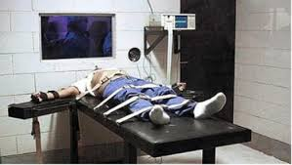
2.2. Hình phạt
Hình phạt là biện pháp cưỡng chế nghiêm khắc nhất của Nhà nước được quy định trong BLHS, do Tòa án quyết định áp dụng đối với người hoặc pháp nhân thương mại phạm tội nhằm tước bỏ hoặc hạn chế quyền, lợi ích của người, pháp nhân thương mại đó

Slide 11
Hệ thống hình phạt
Hình phạt chính
(được tuyên độc lập và mỗi tội phạm chỉ được tuyên một hình chính)
Hình phạt bổ sung
(không thể tuyên độc lập mà chỉ có thể tuyên kèm với HP chính đối với mỗi tội phạm)
Cảnh cáo
Phạt tiền
Cải tạo không giam giữ
Trục xuất
Tù có thời hạn
Tù chung thân
Tử hình
Cấm đảm nhiệm chức vụ, Cấm hành nghề hoặc làm công việc nhất định
Cấm cư trú
Quản chế
Tước một số quyền CD
Tịch thu tài sản

Slide 12
2.3. Trách nhiệm hình sự
TNHS là phản ứng của nhà nước đối với chủ thể hiện tội phạm, thể hiện tập trung ở việc áp dụng hình phạt với chủ thể đó
Cơ sở TNHS là cấu thành tội phạm
TNHS là dạng trách nhiệm nghiêm khắc nhất
Notes:
Gây nguy hại không lớn, mức cao nhất của khung hình phạt 3 n
lớn 7n
rất lớn 15n
đặc biệt lớn >15n, tù chung thân, tử hình

Slide 13
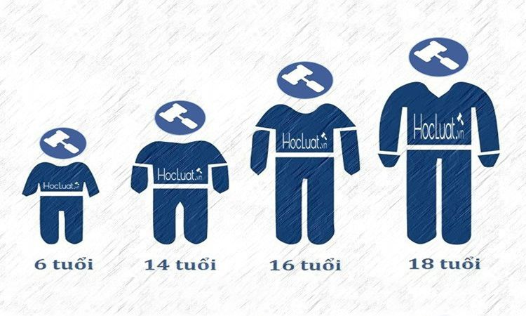

Tuổi chịu trách nhiệm hình sự
Người từ đủ 14 tuổi trở lên nhưng chưa đủ 16 tuổi phải chịu trách nhiệm hình sự về tội phạm rất nghiêm trọng hoặc tội phạm đặc biệt nghiêm trọng

Slide 14
Tuổi chịu trách nhiệm hình sự
Người từ đủ 16 tuổi trở lên phải chịu trách nhiệm hình sự về mọi tội phạm.

Slide 15
II
2.4. Hệ thống các tội phạm cụ thể
Các tội xâm phạm an ninh quốc gia
Các tội
phạm
cụ thể
Các tội xâm phạm tính mạng, sức khỏe, nhân
phẩm, danh dự của con người
Các tội xâm phạm quyền tự do, dân của của công dân
Các tội xâm phạm sở hữu
Các tội xâm phạm chế độ hôn nhân và gia đình

Slide 16
II
Hệ thống các tội phạm cụ thể
Các tội xâm phạm trật tự quản lý kinh tế
Các tội
phạm
cụ thể
Các tội phạm về môi trường
Các tội phạm về ma túy
Các tội xâm phạm an toàn công cộng, trận tự
công cộng

Slide 17
II
Hệ thống các tội phạm cụ thể
Các tội xâm phạm trật tự quản lý hành chính
Các tội
phạm
cụ thể
Các tội phạm về chức vụ
Các tội xâm phạm hoạt động tư pháp
Các tội xâm phạm nghĩa vụ, trách nhiệm của quân nhân
Các tội phá hoại hòa bình, chống loài người và tội
phạm chiến tranh

Slide 18

3. LUẬT TỐ TỤNG HÌNH SỰ
Khái niệm
Luật tố tụng hình sự là hệ thống các quy phạm pháp luật điều chỉnh những quan hệ xã hội phát sinh trong qúa trình khởi tố, điều tra, truy tố, xét xử và thi hành án hình sự.

Slide 19
3. LUẬT TỐ HÌNH SỰ
Điều tra vụ án
Khởi tố vụ án hình sự
Truy tố
Thi hành bản án và quyết định
của toà án
Thủ tục xét xử
Xét lại bản án và
quyết định đã có hiệu lực
của toà án
Sơ thẩm
Phúc thẩm

